Slide 1
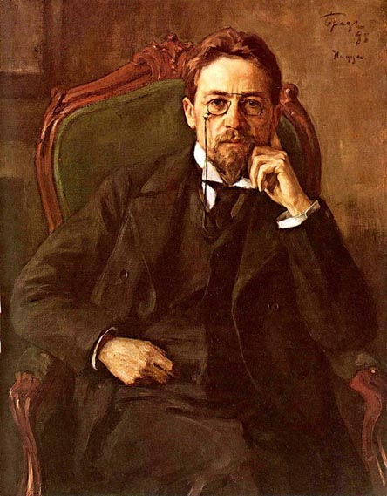
А.П.Чехов 1860 – 1904
«В человеке
должно
быть
все
прекрасно…»

Slide 2
Цели:
Расширить представление об А.П.Чехове.
Каковы особенности рассказов писателя?
Чем нам может помочь писатель в работе над самосовершенствованием?

Slide 3
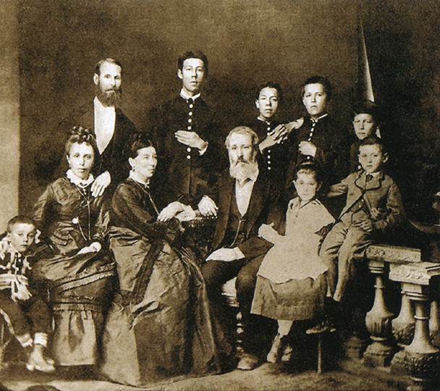
Экскурсия - знакомство
Что нового мы узнаем об
А.П.Чехове?

Slide 4
Экскурсия – знакомство Сравните портреты писателя
Привычное фото
Редкое фото

Slide 5
Экскурсия - знакомство
И.А.Бунин:
«С самых первых лет студенчества А.П. взял на свои плечи всю семью»
К.И.Чуковский
вспоминал, как А.П.Чехов мог сунуть городовому арбуз в бумаге и деловито сказать: «Бомба!.. неси в участок…»

Slide 6
Из письма брату Николаю:
Требования к себе:
«Воспитанные люди уважают человеческую личность».
«Они сострадательны… Они болеют душой и от того, чего не увидишь простым глазом».
«Они чистосердечны и боятся лжи, как огня».

Slide 7
Псевдонимы, используемые А.П.Чеховым:
Антоша Чехонте
Брат моего брата
Человек без селезенки

Slide 8
Экскурсия - знакомство
Амбулатория – лечебница
для приходящих больных
Сани А.П.Чехова

Slide 9
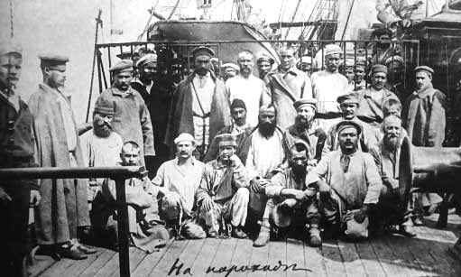
Экскурсия - знакомство А.П.Чехов на острове Сахалин
«Сахалин – это место невыносимых страданий…
Мы сгноили в тюрьмах миллионы людей…»

Slide 10
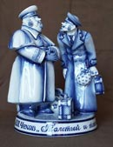
Девиз рассказов писателя
«Словам… должно быть тесно, а мыслям – просторно…»

Slide 11
НАШ ПОИСК (проверка домашнего задания)
Содержание д.з.- найдите в рассказах писателя слова, имеющие эмоциональное или смысловое содержание.
Форма подготовки- выразительное чтение отрывка, рисунок, инсценирование.
Задание классу – угадайте слово.

Slide 12
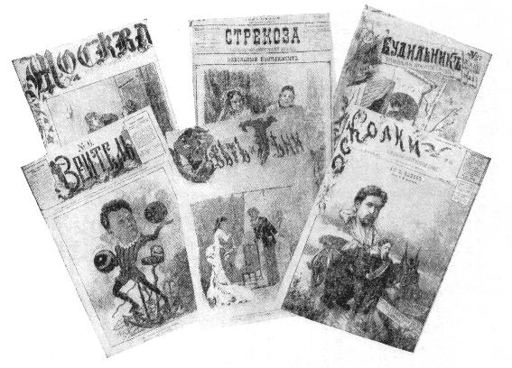
Итог поиска:
Деталь у А.П.Чехова – это слово, которое передает
эмоции или имеет определенный смысл.

Slide 13
А н а л и з р а с с к а з а «Толстый и тонкий»
Основа анализа – поиск деталей в характеристике героев, определение их значения.

Slide 14
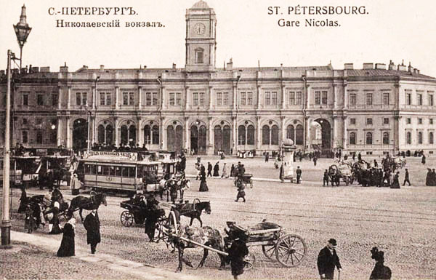
Анализ рассказа
Задание классу:
во время работы записывайте слова –
характеристики героев.

Slide 15
Анализ рассказа (Встречают по одежке…) З а д а н и е :
Найдите описание
внешности героев в
начале рассказа.
Какие детали
подчеркивает автор?
- О чем они говорят?
Обратите внимание на
объем описания.

Slide 16
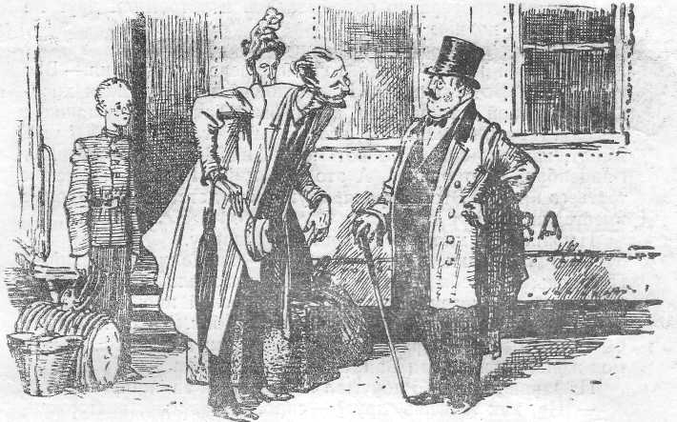
Анализ рассказа Как ведут себя герои в начале встречи? Найдите несоответствия
Тонкий
Толстый
- естественно
- общителен
- искренне рад
- важничает

Slide 17
Анализ рассказа (Скажи мне, кто твой друг. И я скажу, кто ты.) Понаблюдайте, как меняется поведение сына тонкого.
Тонкий
Нафанаил
Что мы можем сказать о герое на основе такого поведения сына?
Нафанаил немного подумал и снял шляпу.
Нафанаил немного подумал и спрятался за спину отца.
Нафанаил вытянулся во фрунт и застегнул все пуговки…
Нафанаил … уронил фуражку.

Slide 18
Анализ рассказа ( Слово не воробей, вылетит – не поймаешь)
Толстый
Много ли говорит?
Как говорит?

Slide 19
Анализ рассказа ( Слово не воробей, вылетит – не поймаешь)
Тонкий
Найдите в его речи слова мелкого чиновника.
Каков характер речи?
В каком числе употреблены имена сущ.?
Что прибавляет в конце фраз?

Slide 20
Анализ рассказа ( Слово не воробей, вылетит – не поймаешь)
Тонкий говорит подобострастно.
Каково же лексическое значение слова?
- угодливо
- льстиво
- храбро
- подобно животному

Slide 21
Анализ рассказа ( Позиция автора)
Эта фраза повторяется в начале и в конце рассказа.
Восполните ее:
«Приятели троекратно облобызались… Оба были приятно _______».
- Как автор относится к
своим героям?
- Какой прием он здесь
использует?

Slide 22
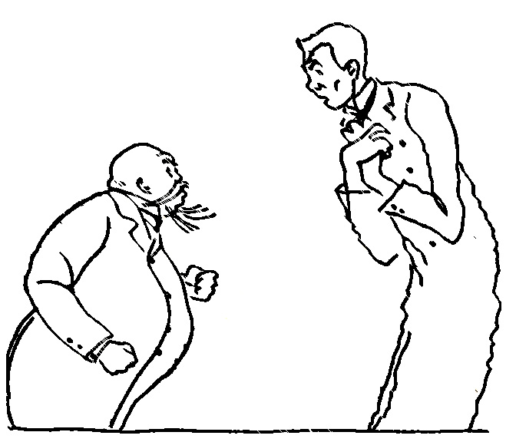
Вывод: Дайте на основе своих записей характеристику тонким.
- Что высмеивает в них автор?

Slide 23
Анализ рассказа (Деталь – «имя»)
Прочитайте отрывок о толстых из поэмы Н.В.Гоголя.
Скажите: герои разных авторов похожи?
«Толстые никогда не занимают косвенных мест.., уж они не слетят. Наружного блеска они не любят.., в шкатулках благодать божия.»

Slide 24
Проверьте себя, ответив на вопросы теста

Slide 25
Напишите мини – сочинение, используя словесную деталь

Slide 26
Спасибо за работу! Вы награждаетесь медалью А.П.Чехова

